Slide 1





Slide 2


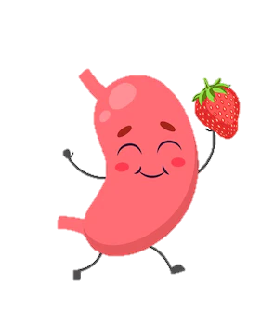




Thi kể nhanh tên các món ăn

Slide 3


Thi kể nhanh
tên các món ăn
Cơm tấm
Bánh cuốn
Hủ tiếu
Bún
Gỏi
Bánh xèo
Bánh mì

Slide 4

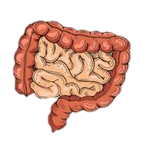


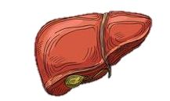


Cùng đoán xem, thức ăn chúng ta ăn hàng ngày qua miệng sẽ đi đâu trong cơ thể?
Thức ăn khi đi vào cơ thể em sẽ đi qua những bộ phận:
Miệng
Tuyến nước bọt
Thực quản
Dạ dày
Ruột non
Ruột già
Đại tràng
Trực tràng
Hậu môn

Slide 5







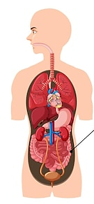


Slide 6


Slide 7
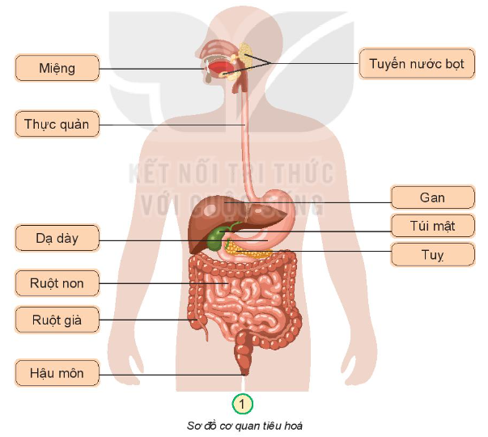
1. Hãy chỉ và nói tên các bộ phận của cơ quan tiêu hóa

Slide 8

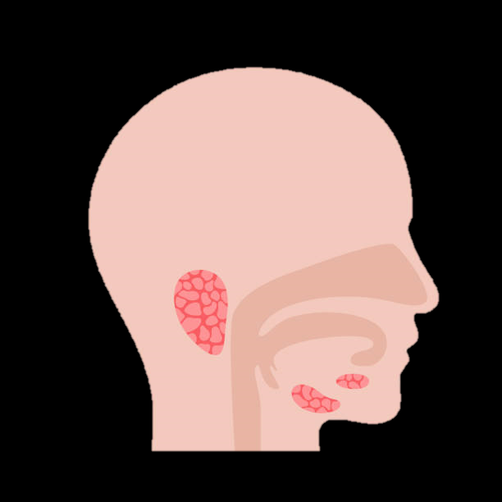
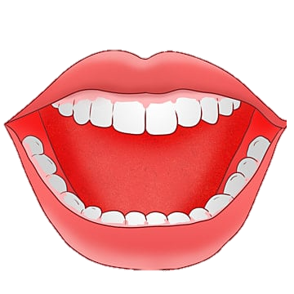
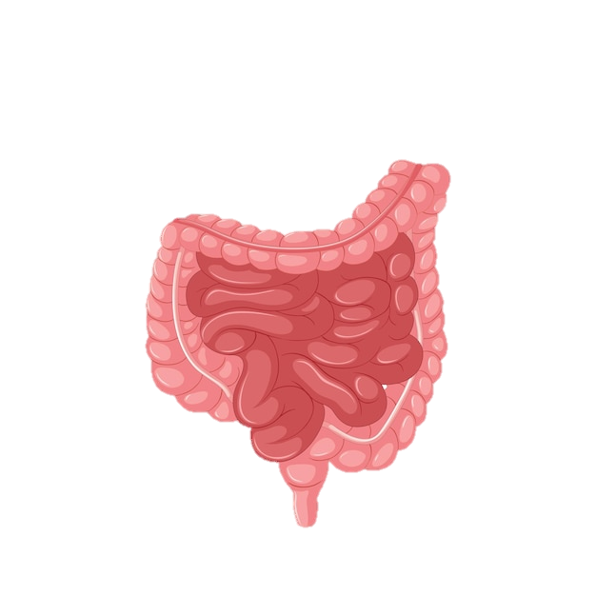
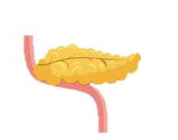
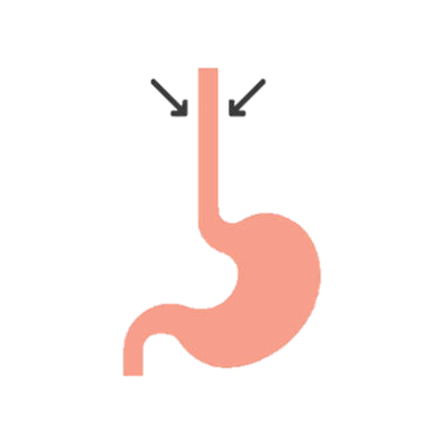
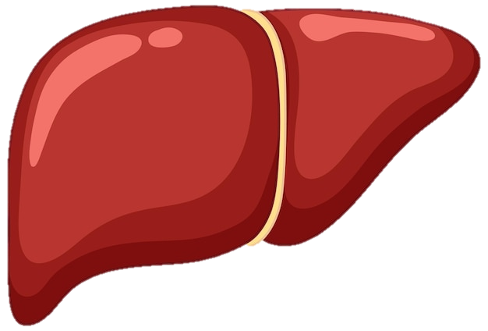
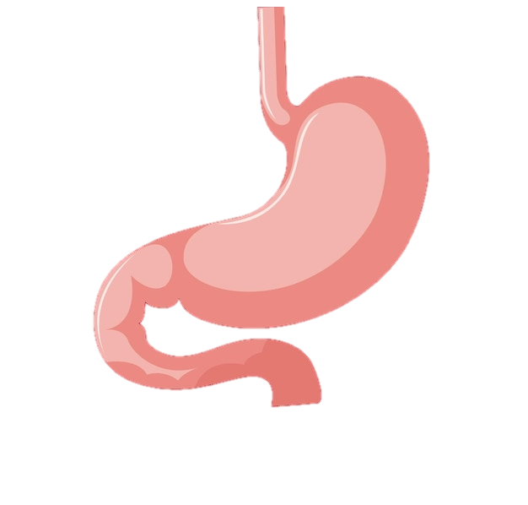

Cơ quan tiêu hóa gồm ống tiêu hóa và tuyến tiêu hóa
Ống tiêu hóa
Tuyến tiêu hóa
Tuyến nước bọt
Miệng
Ruột già
Tuyến tụy
Thực quản
Ruột non
Gan
Dạ dày
Hậu môn
Túi mật

Slide 9

Cơ quan tiêu hóa gồm:
Miệng, thực quản, dạ dày, ruột non, ruột già và hậu môn kết nối với nhau thành ống tiêu hóa.
Ống tiêu hóa bắt đầu từ miệng và kết thúc tại hậu môn, dài đến 7m, gấp 4 lần chiều cao của người trưởng thành.

Slide 10
Thực quản là một ống dài khoảng 25cm.
Dạ dày là phần phình to nhất của ống tiêu hóa, làm thành cái túi có thể tích khoảng 1200 cm³.
Ruột non là phần dài nhất của ống tiêu hóa, dài từ 4-6m ở người trưởng thành.

Slide 11


Slide 12
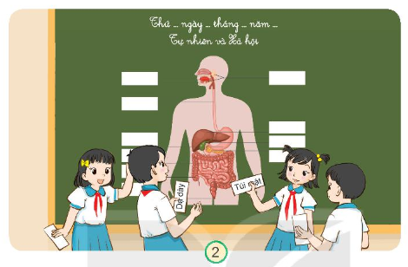
Ghép các thẻ chữ thích hợp vào sơ đồ cơ quan tiêu hóa.

Slide 13


Chia lớp thành các nhóm, lần lượt các thành viên gắn thẻ chữ thích hợp vào sơ đồ cơ quan tiêu hóa
Nhóm nào hoàn thành xong nhanh và đúng nhất là nhóm thắng cuộc

Slide 14
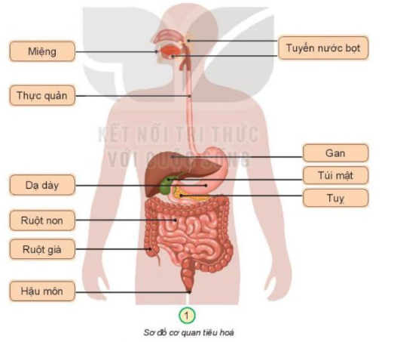

Slide 15


Slide 16






Slide 17



Ống tiêu hoá bắt đầu từ đâu?
A. ruột non
C. dạ dày
B. ruột già
D. miệng

Slide 18

Thực quản dài khoảng bao nhiêu?
A. 25 cm
C. 30 cm
B. 20 cm
D. 35 cm

Slide 19
Trong ống tiêu hoá, phần nào dài nhất?
A. ruột già
C. ruột non
B. dạ dày
D. hậu môn

Slide 20
Miệng, thực quản, dạ dày, ruột non, ruột già và hậu môn kết nối với nhau thành ?
A. Tuyến tiêu hoá
C. Cơ quan tiêu hoá
B. Ống tiêu hoá
D. Hệ tiêu hoá

Slide 21

- Ôn kĩ và viết các bộ phận của cơ quan tiêu hóa vào vở.
- Chuẩn bị tiết sau

Slide 22



